Slide 1
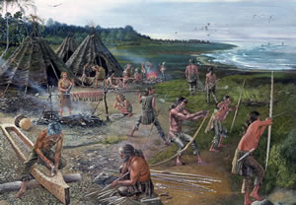
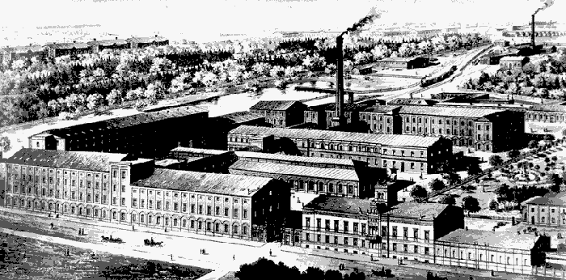
Историјски типови рада
радио: Милош Иваниш

Slide 2
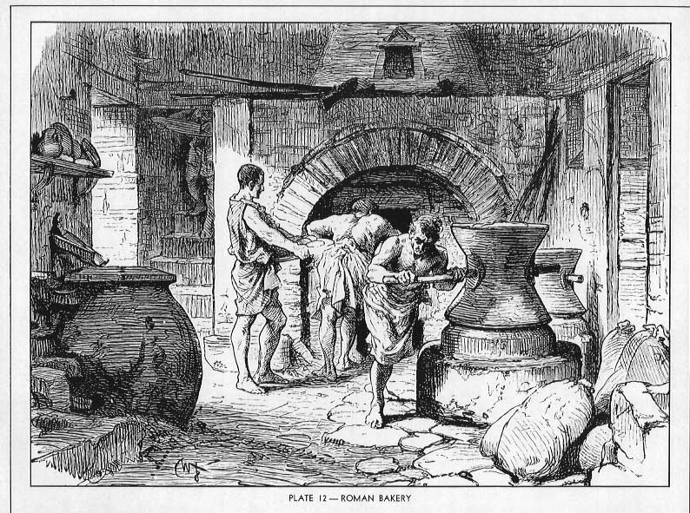
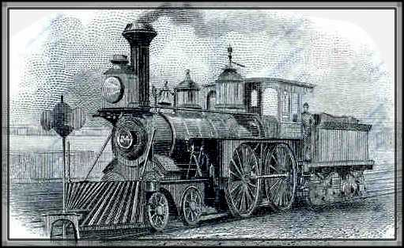
Типови рада кроз историју
Прединдустријска
епоха
Индустријска епоха
Савремено доба

Slide 3
1. Прединдустријска епоха
рад претежно резервисан за потчињене друштвене класе и слојеве
Типови рада:
породични рад
робовски рад
кметовски рад
цеховски занатски рад
кућна индустрија
мануфактуре
робовски рад у старом Риму

Slide 4
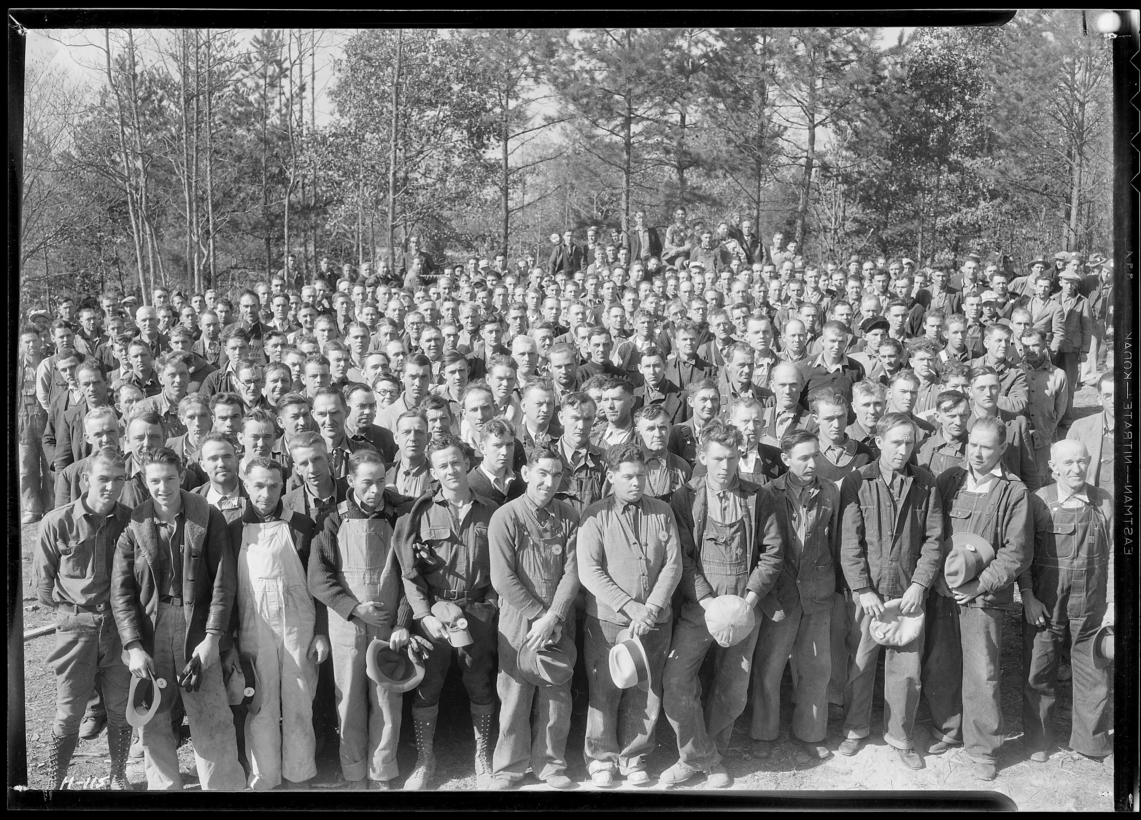
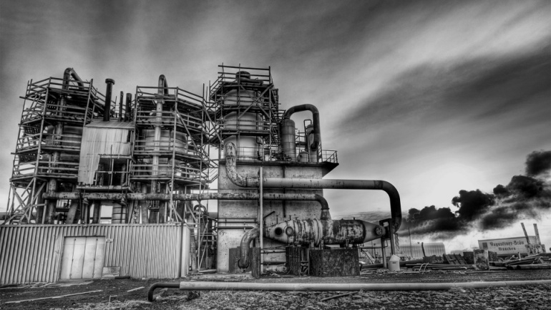
2. Индустријска епоха
две нове институционалне тековине:
РАДНЕ ОРГАНИЗАЦИЈЕ
ТРЖИШТЕ РАДА
тејлоризам и фордизам
индустријски рад
радници
фабрика

Slide 5
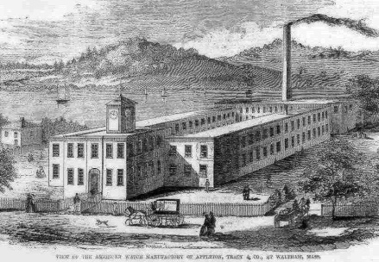
2.1. Нове институционалне тековине
РАДНЕ ОРГАНИЗАЦИЈЕ
ТРЖИШТЕ РАДА
институц. организоване целине унутар којих се остварује радна делатност
бирократске су
фабрике
бирократску организацију ће даље развити Фредерик Тејлор (тејлоризам) и Хенри Форд (фордизам)
апстрактан простор у коме се сусрећу понуда и тражња радне снаге
уобличен је формалним и неформалним правилима која уређују процесе размене рада

Slide 6
2.2. Развој бирократске организације
ТЕЈЛОРИЗАМ
ФордИЗАМ
научна организација рада:
одвајање извршног од управљачког рада
специјализација
научна селекција кадрова
награђивање према учинку
недостаци:
губитак аутономије радника
бесмислено мрвљење рада
деквалификовање радника
масовна производња стандардизованих производа
високомеханизована технологија
принцип текуће траке

Slide 7
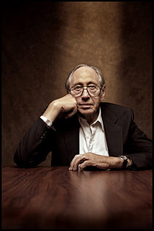
2.3. Карактеристике индустријског рада
по Алвину Тофлеру то су:
стандардизација
специјализација
синхронизација
концентрација
максимизација
централизација
Алвин Тофлер, амерички писац

Slide 8
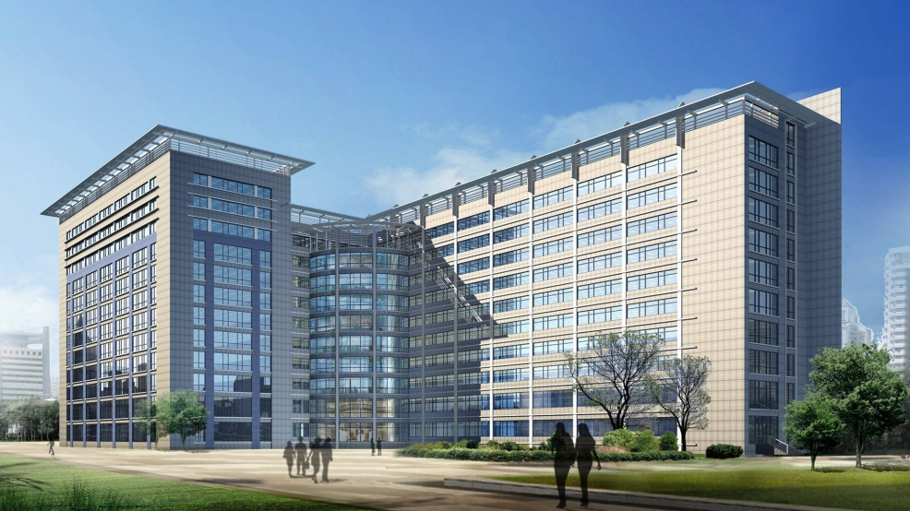
3. Савремено доба
информатичка револуција
промене у привредним секторима
промене у сфери рада
(не)запослени, (не)запосленост
сфера рада данас, у Србији и у свету

Slide 9
3.1. Информатичка револуција и промене у секторима
крупне технолошке промене
аутоматизација производње
промене у привредним секторима:
ИНДУСТРИЈСКИ
СЕКТОР
УСЛУЖНИ
СЕКТОР
традиционални
информациони

Slide 10
3.2. Промене у сфери рада
више запослених у услужном сектору
аутоматизација и роботизација рада
производња и тржишта постају масовни
људи обављају више разл. послова
бројна занимања нестају, друга настају
све више привремени, хонорарни рад
децентрализација предузећа
ТЕХНОЛОШКЕ ПРОМЕНЕ ВРШЕ СЕ СЕЛЕКТИВНО!

Slide 11
3.3. (Не)запослени и (не)запосленост
Запослени – особе које су у посматраном периоду обављале било какав посао којим су стицале средства за живот.
Незапослени – особе које у посматраном периоду нису обављале никакав посао којим би стицале средства за живот, али активно траже запослење.
Неактивни – особе које не обављају никакав посао, али га ни не траже.
Запосленост – радни однос у коме актер рада обавља радну активност на основу формалног, писаног уговора са послодавцем или на основу законске дозволе.

Slide 12
3.4. Сфера рада данас
У СРБИЈИ
У СВЕТУ
приватизација предузећа
неформалан рад
око 30% запослених ради неформално
сива економија
социјална економија
уважавање људских односа
друштвено-користан рад
социјални и еколошки циљеви

Slide 13
КРАТАК РЕЗИМЕ
ПРЕДИНДУСТРИЈСКА ЕПОХА
породични рад
робовски рад
кметовски рад
цеховски занатски рад
кућна индустрија
мануфактуре
ИНДУСТРИЈСКА ЕПОХА
радне организације
тржиште рада
индустријски рад
тејлоризам
фордизам
САВРЕМЕНО ДОБА
информатичка револуција
промене у сфери рада
и привр. секторима
социјална економија

Slide 14
Hvala na pažnji.
Autor prezentacije:
Miloš Ivaniš
Stručna pomoć:
prof Nataša Šrkbić
Korišćeni pisani izvori:
Korišćeni elektronski izvori:
“Školsko sveznanje”, grupa autora, Zavod za udžbenike, Beograd, 2007. “Sociologija za treći razred stručnih škola i četvrti razred gimnazije”, grupa autora, Zavod za udžbenike, Beograd, 2012.
www.google.com
www.wikipedia.org
www.flickr.com

